Slide 1

Martin Sitnyk- Curso UX UI 2021
Oficios Diversos

Slide 2
Arquitectura de Información

Slide 3
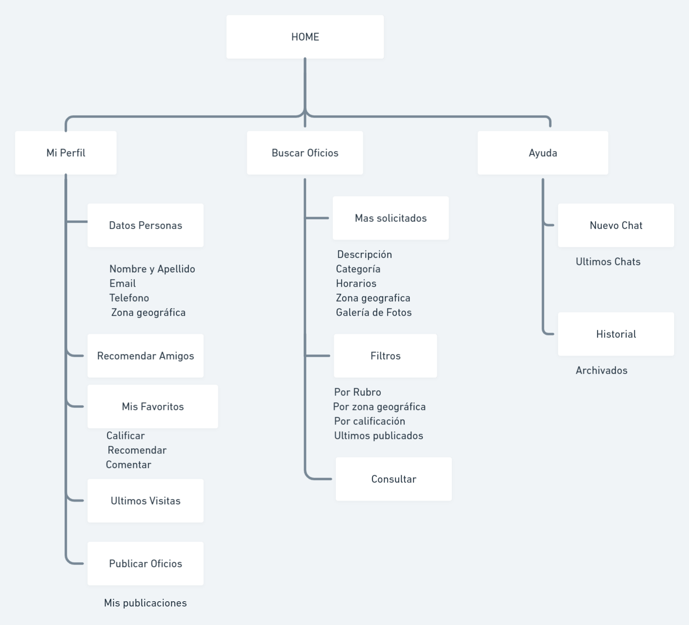

Slide 4
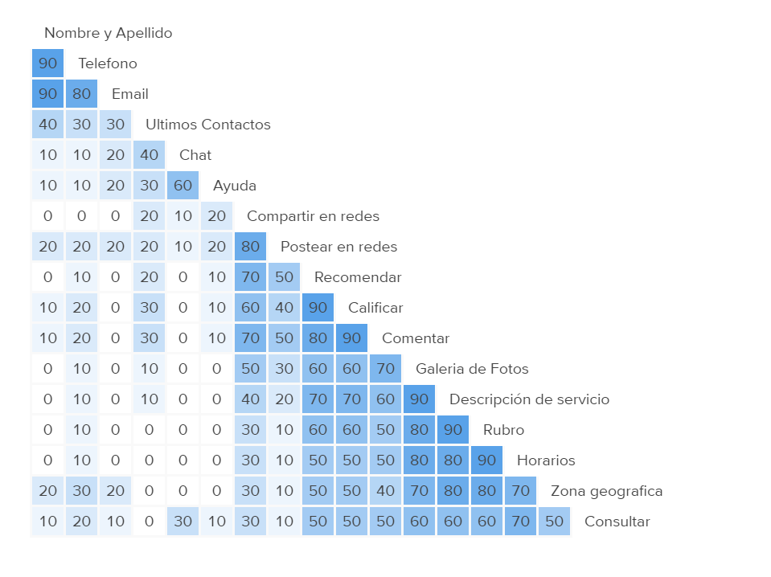
Matriz de similitud

Slide 5
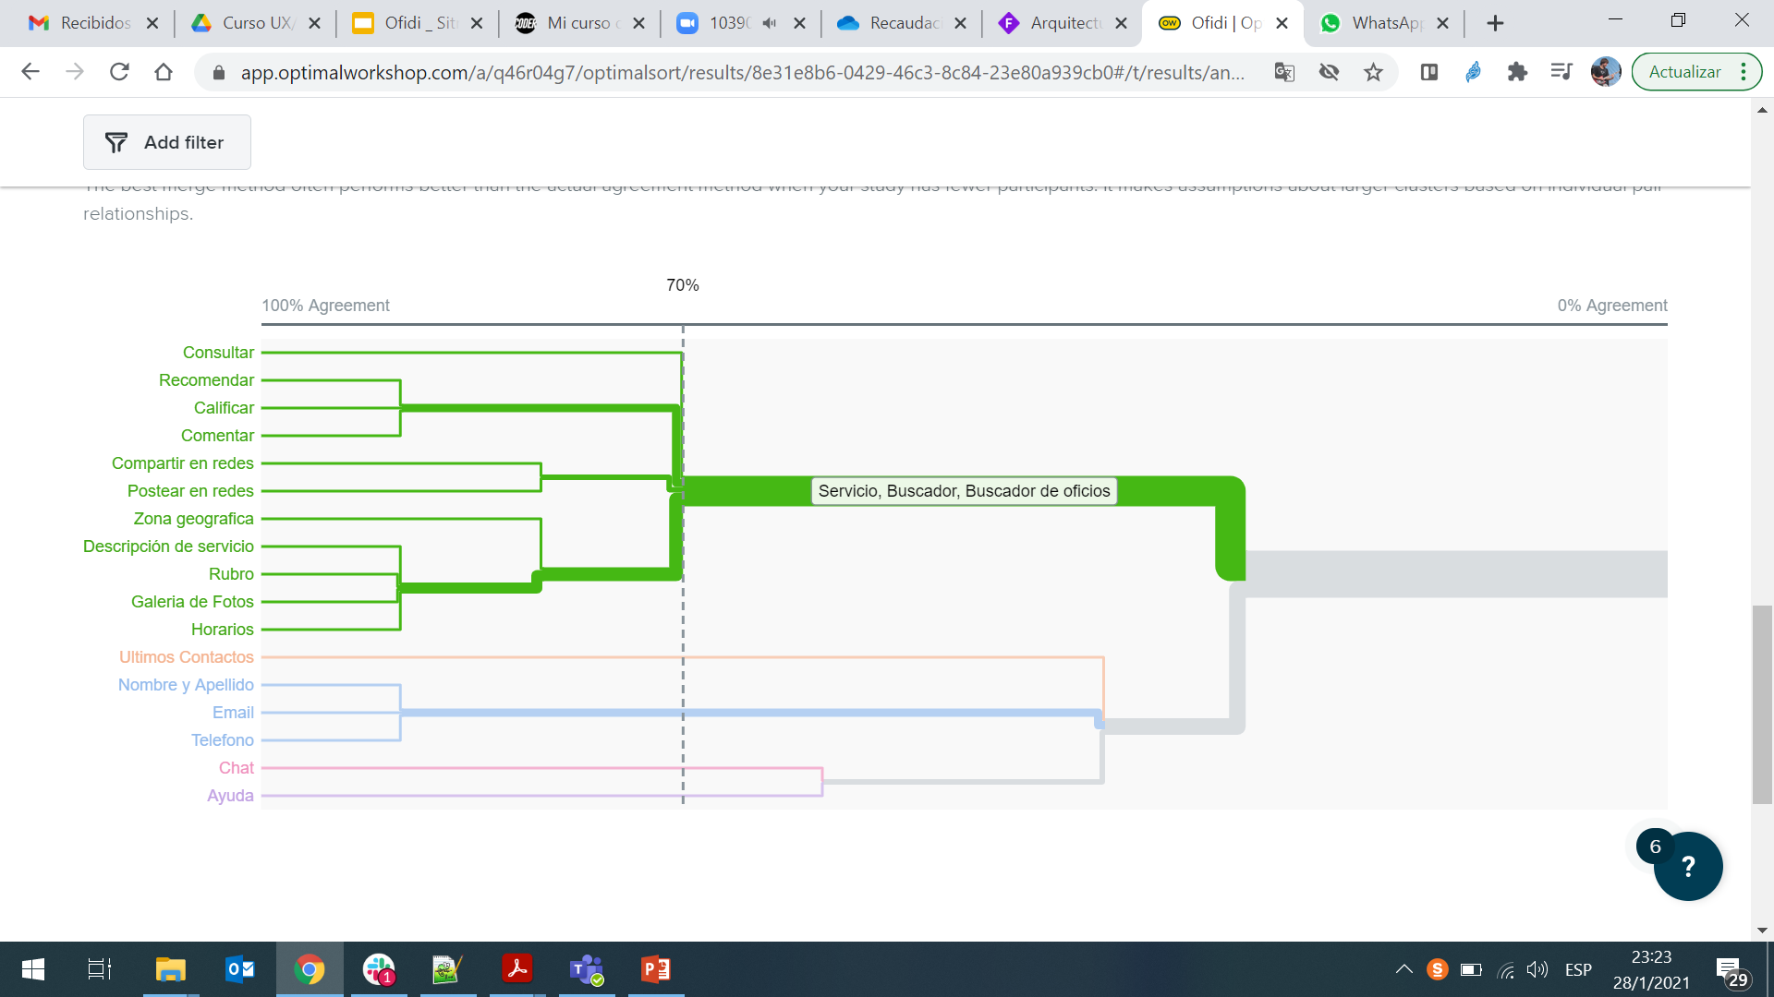
Dendrograma

